Slide 1
Braucht man das? → 4 Seiten einer Nachricht → Kongruenz → Zusammenfassung
Kommunikationspsychologie
für Nerds
Vicki Ebeling, 13.10.2013

Slide 2
Kommunikation
Braucht man das? → 4 Seiten einer Nachricht → Kongruenz → Zusammenfassung
von lat. communicare →
teilen, mitteilen, teilnehmen lassen; gemeinsam machen, vereinigen
Skype
Foren
Rauchzeichen
Lormen
Hangouts
Wikis
E-Mail
Face-to-face
SMS
Gebärdensprache
Telefon
jabber
Whatsapp
Vicki Ebeling, 13.10.2013

Slide 3



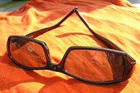
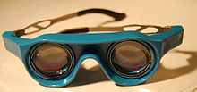
Psychologie
Braucht man das? → 4 Seiten einer Nachricht → Kongruenz → Zusammenfassung
Das, was jeder weiß, in einer Sprache, die keiner versteht... ?
Bilder: Wikimedia Commons
Vicki Ebeling, 13.10.2013

Slide 4
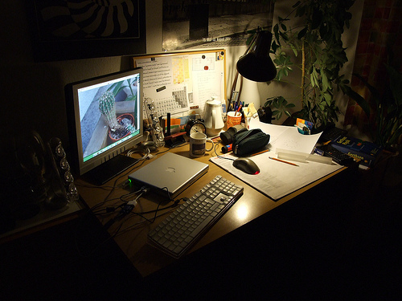
Man kann nicht nicht kommunizieren.
Paul Watzlawik
Braucht man das? → 4 Seiten einer Nachricht → Kongruenz → Zusammenfassung
Bild: David~ via flickr
Vicki Ebeling, 13.10.2013

Slide 5
Die 4 Seiten einer Nachricht
Braucht man das? → 4 Seiten einer Nachricht → Kongruenz → Zusammenfassung
Sachinhalt
Selbst-
offenbarung
Nachricht
Appell
Beziehung
Vicki Ebeling, 13.10.2013

Slide 6

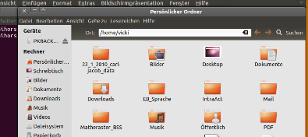
Mensch ↔ Maschine
Braucht man das? → 4 Seiten einer Nachricht → Kongruenz → Zusammenfassung
Vicki Ebeling, 13.10.2013

Slide 7
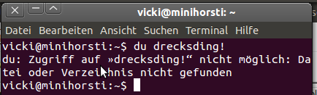

Mensch ↔ Maschine
Braucht man das? → 4 Seiten einer Nachricht → Kongruenz → Zusammenfassung
Vicki Ebeling, 13.10.2013

Slide 8

Mensch ↔ Mensch
Braucht man das? → 4 Seiten einer Nachricht → Kongruenz → Zusammenfassung
Bild: xkcd
Vicki Ebeling, 13.10.2013

Slide 9
Braucht man das? → 4 Seiten einer Nachricht → Kongruenz → Zusammenfassung
Social Event heute Abend?
Zurück laufen?
12. Okt. 2013, 9.54
Vicki Ebeling, 13.10.2013

Slide 10
Social Event heute Abend?
Zurück laufen?
12. Okt. 2013, 9.54
Sachinhalt
Selbst-
offenbarung
Nachricht
Appell
Beziehung
Vicki Ebeling, 13.10.2013

Slide 11
Braucht man das? → 4 Seiten einer Nachricht → Kongruenz → Zusammenfassung
Lust auf Pizza heute Abend?
Mein Notebook geht nicht.
Dein Ubuntu geht schon wieder
nicht. Komm vorbei.
Hey Hase! Bin voll traurig....
Komm nicht ins I-Net...
Hilfst du mir? Bitte bitte.........!
Vicki Ebeling, 13.10.2013

Slide 12
(a)symmetrische Kommunikation
Braucht man das? → 4 Seiten einer Nachricht → Kongruenz → Zusammenfassung
Freund A
Freund B
Supporter
Hilfesuchender
Vicki Ebeling, 13.10.2013

Slide 13
privater vs. professioneller Support
Braucht man das? → 4 Seiten einer Nachricht → Kongruenz → Zusammenfassung
privater
Supporter
Anwender
Hilf mir!
Dein technisches Unverständnis
ärgert mich
Du hast mich überredet,
Linux zu benutzen
Ich rede mit deinen/m
Freunden / Geschwistern /
Chef / … (über dich)
Das nächste Mal willst du
Hilfe von mir
Ich trage einen Konflikt auf
meinem Fachgebiet aus
Ich weiß Privates von dir
Vicki Ebeling, 13.10.2013

Slide 14
nonverbale Kommunikation
Braucht man das? → 4 Seiten einer Nachricht → Kongruenz → Zusammenfassung
Ich möchte
konzentriert
arbeiten.
Lass mich
in Ruhe!
Schweigen
Die Unterhaltung mit dir
ist mir weniger wichtig
als meine Arbeit.
Vicki Ebeling, 13.10.2013

Slide 15
Sender und Empfänger
Braucht man das? → 4 Seiten einer Nachricht → Kongruenz → Zusammenfassung
Ich weiß ja,
was ich meine...
Empfän-
ger
Sender
Vicki Ebeling, 13.10.2013

Slide 16
Bestandteile der Kommunikation
Braucht man das? → 4 Seiten einer Nachricht → Kongruenz → Zusammenfassung
Mimik
Gestik
Nachricht
Stimme
Vicki Ebeling, 13.10.2013

Slide 17
Kongruenz
Braucht man das? → 4 Seiten einer Nachricht → Kongruenz → Zusammenfassung
Es gibt gleich noch Kuchen*.
*Ja, wirklich!
Vicki Ebeling, 13.10.2013

Slide 18
Kongruenz
Braucht man das? → 4 Seiten einer Nachricht → Kongruenz → Zusammenfassung
Das Passwort ist:
Xcf07m
Empfän-
ger
Sender
Vicki Ebeling, 13.10.2013

Slide 19
Kongruenz
Braucht man das? → 4 Seiten einer Nachricht → Kongruenz → Zusammenfassung
Das Passwort ist:
getyourownwifi
Empfän-
ger
Sender
Vicki Ebeling, 13.10.2013

Slide 20
Zusammenfassung
Braucht man das? → 4 Seiten einer Nachricht → Kongruenz → Zusammenfassung
kongruente Aussagen machen
beim Interpretieren evtl. “das Ohr wechseln”
Vicki Ebeling, 13.10.2013

Slide 21
Danke für eure Mitarbeit!
Kommt gut nach Hause!
Vicki Ebeling, 13.10.2013

